Slide 1
Лекция №2
Методика составления и проведения простейших самостоятельных занятий физическими упражнениями гигиенической или тренировочной направленности

Slide 2
ЗАДАЧИ ЗАНЯТИЯ:
Сформировать у студентов знания о содержании и структуре самостоятельных занятий физическими упражнениями.
- Обучить студентов самостоятельно составить и провести занятие гигиенической направленности.
.
2

Slide 3
Формы занятий физической культурой
Формы организованных занятий:
обязательные учебные занятия;
тренировочные занятия в спортивных секциях;
участием в спортивно-массовых мероприятиях.
Формы самостоятельных занятий:
утренняя гигиеническая гимнастика;
упражнения в течение учебного дня;
самостоятельные тренировочные занятия.

Slide 4
Мотив
это сила, побуждающая человека к поступкам и деятельности в целом.
Влечения, желания, интересы и склонности создают мотивационную сферу.
Мотивация обеспечивает необходимую и неразрывную цепочку действий;
мотивация — интерес — знания — регулярные занятия — эффективность.
4

Slide 5
Различия в мотивации
Юноши
мотивированы на
- эстетику телосложения;
- на получение удовольствия от занятий;
- на укрепление здоровья и повышение работоспособности;
- нацелены на самосовершенствование (достижение высокого спортивного результата, развитие физических качеств).
Юноши предпочитают занятия атлетической гимнастикой, боевые единоборства, спортивные игры.
Девушки
направлены на формирование эстетически красивого телосложения;
- укрепление здоровья;
- эмоциональное удовлетворение.
Девушки выбирают занятия по фитнесс направлениям (аэробика, шейпинг, степ аэробика, стрейчинг и др.)
5

Slide 6
Методика проведения простейших самостоятельных занятий
Комплекс упражнений утренней гигиенической гимнастики должен подбираться с учетом:
- состояния здоровья,
- возраста,
- пола,
- физической подготовленности,
- условий места занятий.
Продолжительность зарядки не менее 30 мин.
6

Slide 7
В комплекс утренней гигиенической гимнастики следует включать упражнения для всех групп мышц, упражнения на гибкость и дыхательные упражнения.
Не рекомендуется выполнять упражнения статического характера, со значительными отягощениями, на выносливость.
7

Slide 8
Интенсивность физических упражнений обеспечивается
изменением амплитуды движений;
ускорением или замедлением темпа;
увеличением или уменьшением числа повторений упражнений;
включением в работу большего или меньшего числа мышечных групп;
увеличением или сокращением пауз для отдыха.
8

Slide 9
Рекомендуется следующая последовательность упражнений:
- Упражнения в потягивании.
- Упражнения для мышц шеи и верхнего плечевого пояса.
- Упражнения для мышц туловища.
- Упражнения для мышц ног.
- Упражнения общего воздействия.
- Упражнения на растягивание, расслабление, дыхательные упражнения.
9

Slide 10
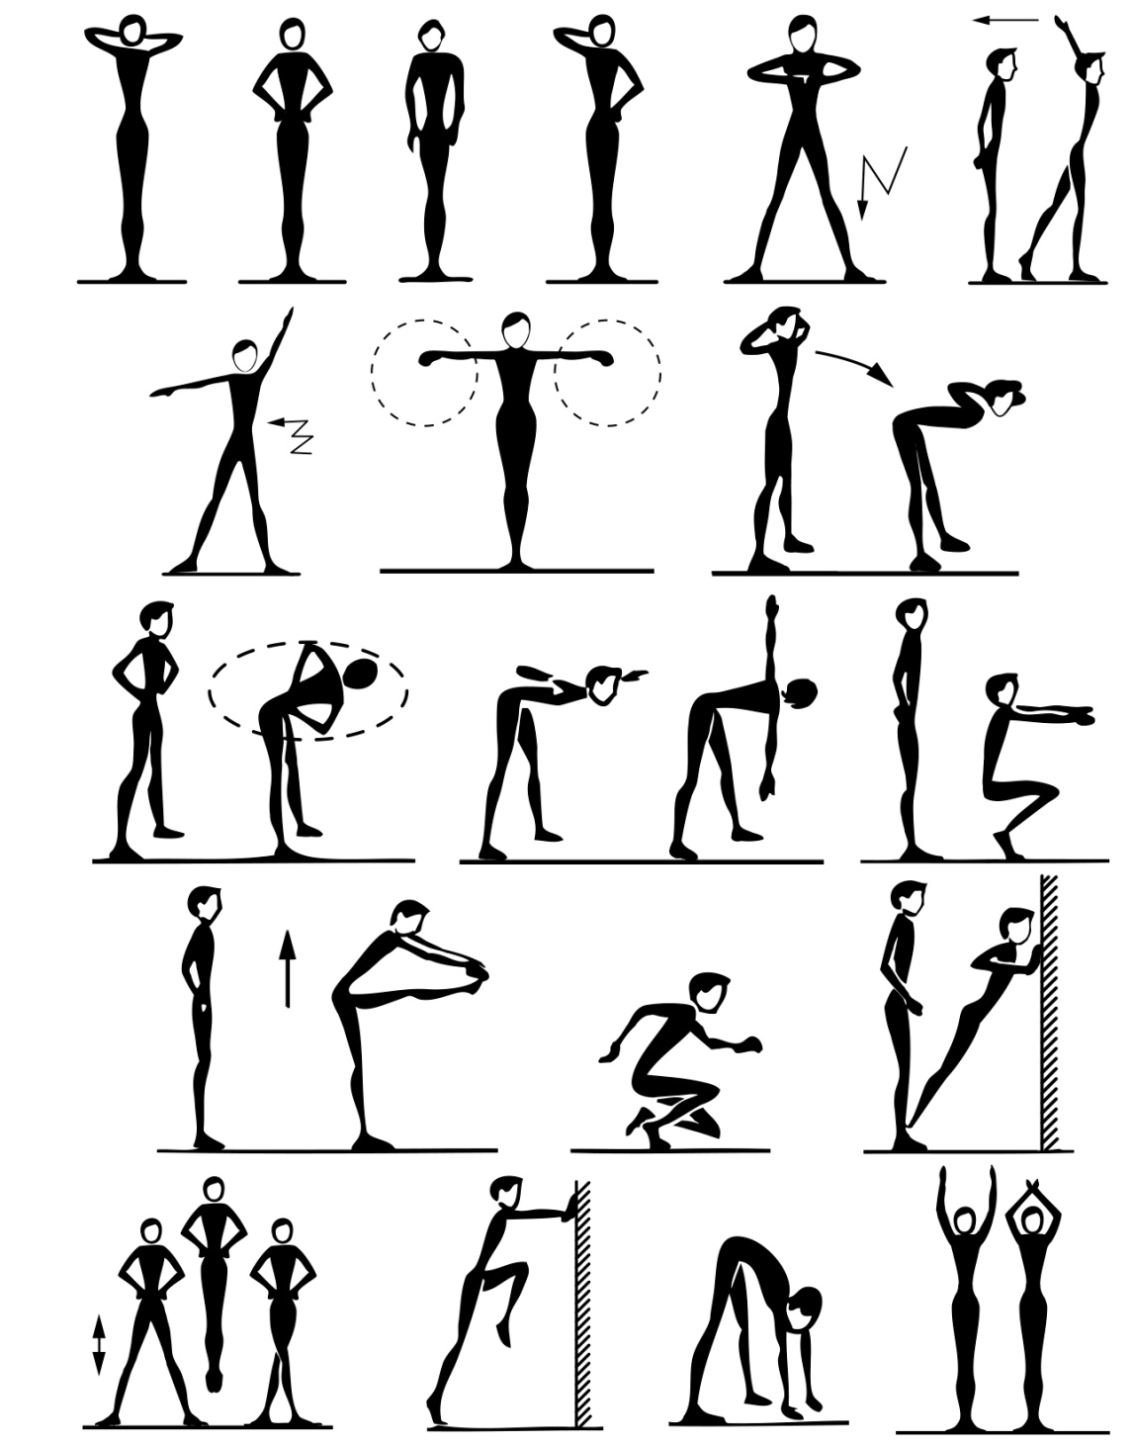

Slide 11
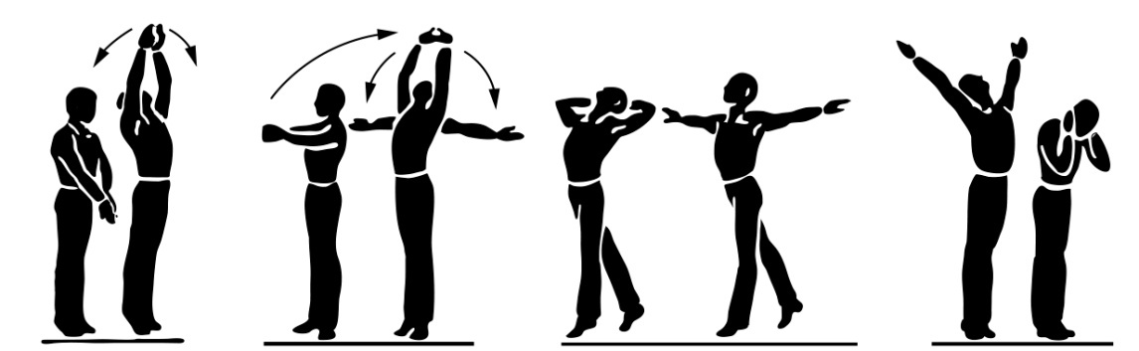

Slide 12
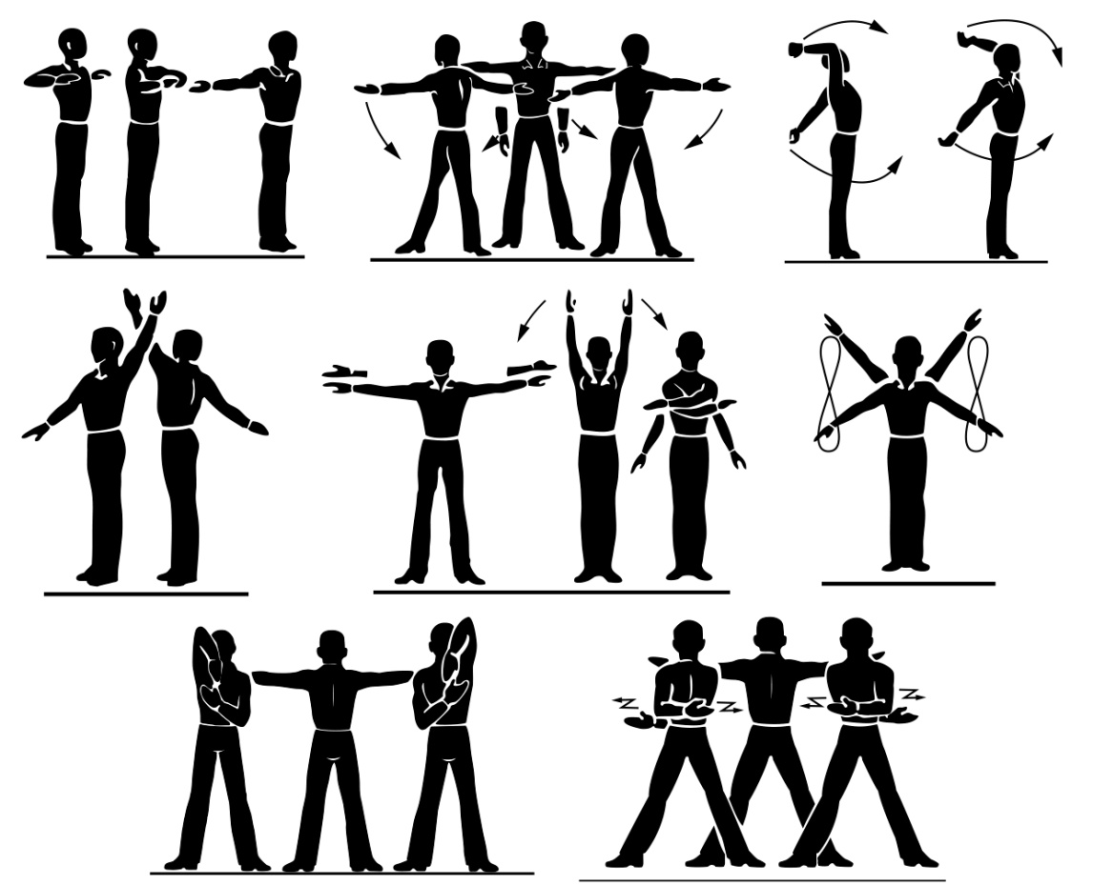

Slide 13
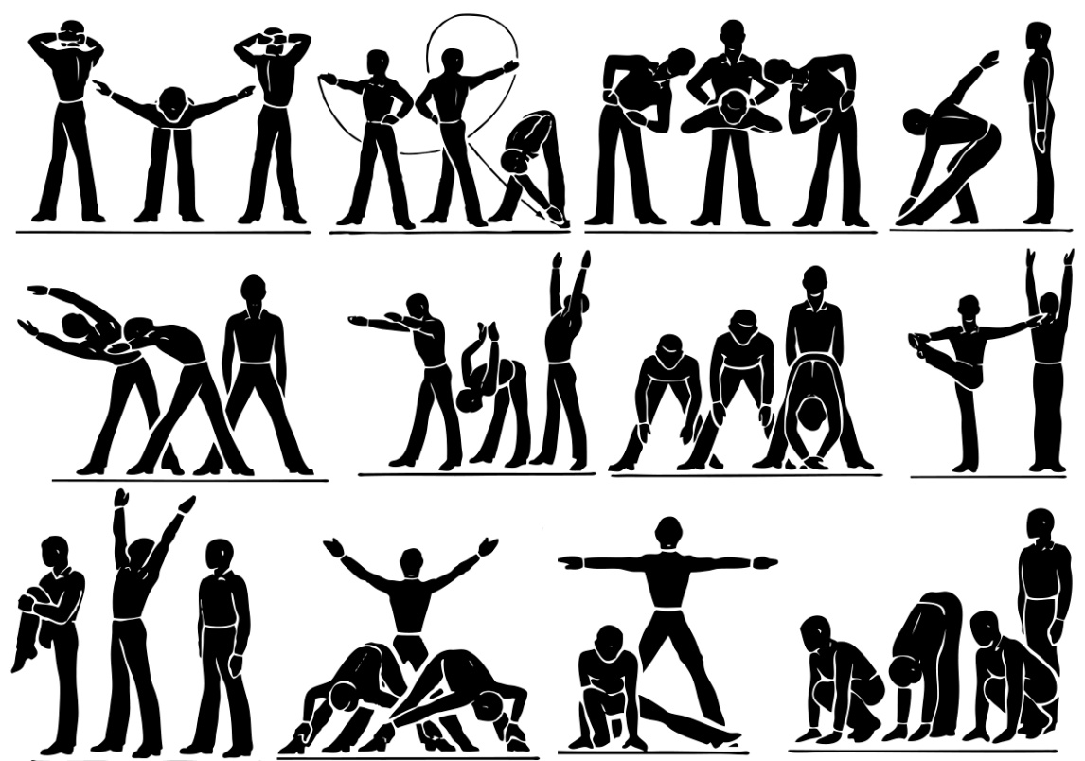

Slide 14
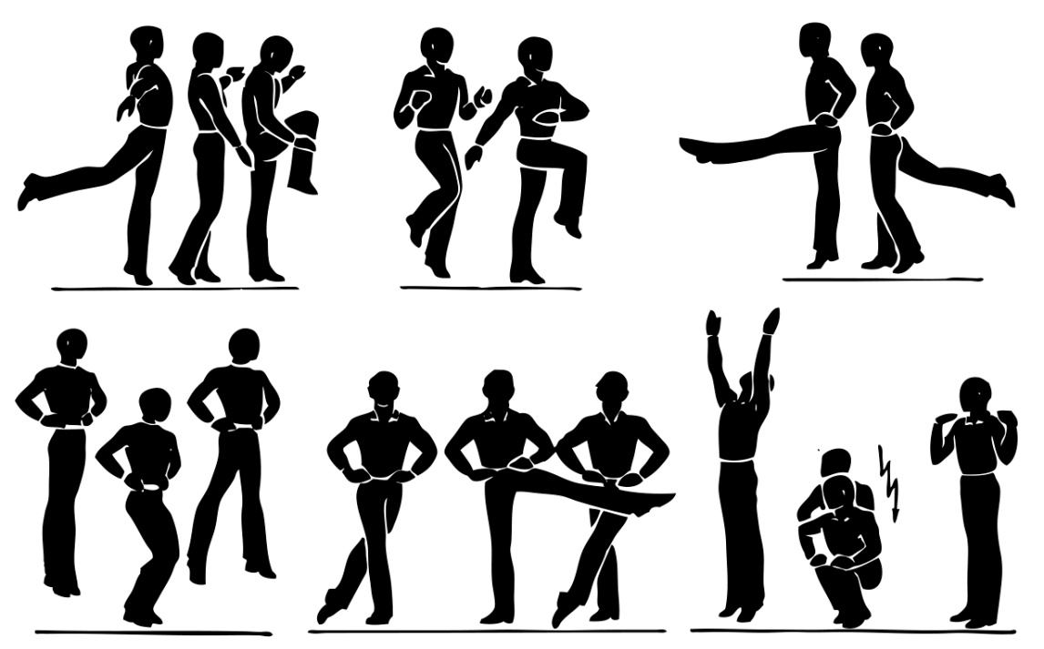

Slide 15
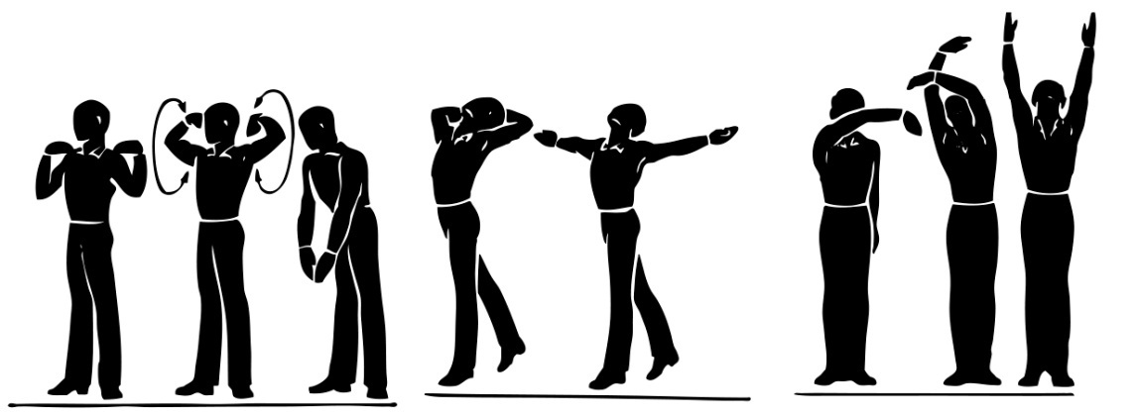
Дыхательные упражнения

Slide 16
Примерная схема составления комплексов гигиенической гимнастики
Группа упражнений | Воздействие упражнений на организм
1. Ходьба, легкий бег | Умеренное разогревание организма
2. Упражнения в подтягивании | Улучшение кровообращения, выпрямление позвоночника
3. Упражнения для ног (приседания, выпады) | Укрепление мышц, увеличение подвижности суставов
4. Упражнения для туловища (наклоны вперед, назад, в сторону, круговые движения) | Развитие гибкости, подвижности позвоночника, улучшение деятельности внутренних органов

Slide 17
Группа упражнений | Воздействие упражнений на организм
5. Упражнения для рук и плечевого пояса | Увеличение подвижности, укрепление мыщц
6. Маховые упражнения для рук и ног | Развитие гибкости, подвижности суставов позвоночника
7. Упражнения для мышц брюшного пресса, боковых мышц | Укрепление мышц, усиление деятельности внутренних органов
8. Бег, прыжки, подскоки | Укрепление ног, повышение общего обмена веществ
9. Дыхательные упражнения | Приближение деятельности организма к обычному ритму

Slide 18
Упражнения в течение учебного дня
выполняются в перерывах между учебными и самостоятельными занятиями;
они способствуют предупреждению утомления, поддержания высокой работоспособности;
выполняются эти упражнения в течение 10—15 минут через 1—1,5 часа работы;
выполнение упражнений в течение дня позволяет снизить негативные последствия гиподинамии.

Slide 19
Упражнения в течение учебного дня
При наличии гимнастического городка, свободного доступа в спортивные залы можно выполнять упражнения
на гимнастических снарядах;
позаниматься с гирями, штангой, гантелями;
провести небольшое соревнование (кто прыгнет выше или дальше, большее число раз выжмет гири или штангу, подтянется на перекладине, большее количество раз отожмется и т. п.).
Такие упражнения лучше выполнять на открытом воздухе.

Slide 20
Самостоятельные тренировочные занятия
Самостоятельные тренировочные занятия можно проводить индивидуально и в группе. Групповая тренировка более эффективна, чем индивидуальная.
Лучшим временем для тренировок является вторая половина дня, через 2-3 часа после обеда.
Не рекомендуется тренироваться утром сразу после сна натощак, а также поздно вечером.
Тренировочные занятия должны носить комплексный характер, т.е. способствовать развитию всех физических качеств, а также укреплению здоровья и повышению общей работоспособности организма.

Slide 21
Количество занятий в неделю
Выбор количества занятий в неделю зависит от цели самостоятельных занятий.
Для поддержания физического состояния на достигнутом уровне достаточно заниматься два раза в неделю;
для его повышения — не менее трех раз,
для достижения заметных спортивных результатов — 4—5 раз в неделю и более.

Slide 22
Принципы организации самостоятельных занятий
Прежде чем начать самостоятельные занятия физическими упражнениями, выясните состояние своего здоровья, физического развития и определите уровень физической подготовленности.
Тренировку обязательно начинайте с разминки, а по завершении используйте восстанавливающие процедуры (массаж, теплый душ, сауна).
Старайтесь соблюдать физиологические принципы тренировки:
постепенное увеличение трудности упражнений,
объема и интенсивности физических нагрузок,
правильное чередование нагрузок и отдыха между упражнениями с учетом вашей тренированности и переносимости нагрузки.

Slide 23
Принципы организации самостоятельных занятий
Помните, что результаты тренировок зависят от их регулярности, так как большие перерывы (4 – 5 дней и более) между занятиями снижают эффект предыдущих занятий.
Не стремитесь к достижению высоких результатов в кротчайшие сроки. Спешка может привести к перегрузке организма и переутомлению.
Физические нагрузки должны соответствовать вашим возможностям, поэтому их сложность повышайте постепенно, контролируя реакцию организма на них.
Составляя план тренировки, включайте упражнения для развития всех двигательных качеств (быстроты, силы, гибкости, выносливости, скоростно-силовых и координационных качеств).

Slide 24
Структура самостоятельной тренировки
Каждое самостоятельное тренировочное занятие проводится по общепринятой структуре и состоит из 3 частей:
подготовительная (разминка);
основная;
заключительная части.

Slide 25
Практическое задание
Последовательность физическ. упражнен. | Содержание физическ. упражнен. | Дозировка | Методические указания
Упражнения в подтягиван. | 1. 2.
Упражнения для рук | 1. 2. 3. 4.
Упражнения для туловища, ног | 1. 2. 3. 4. 5.
Упражнен. общего воздейств. | 1. 2. 3.

Slide 26
Благодарю за внимание

